Slide 1
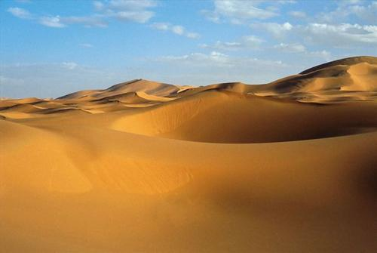
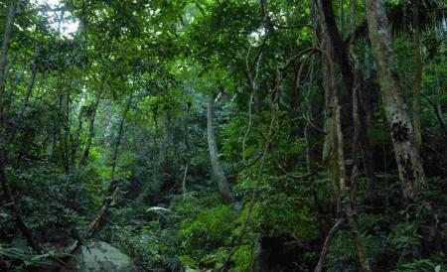
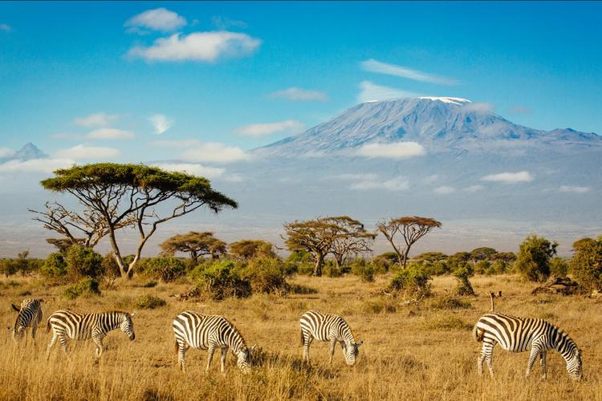
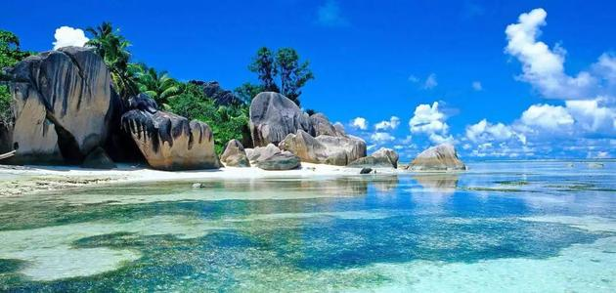
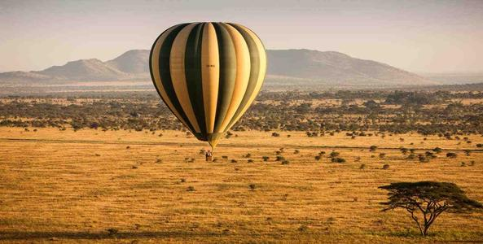
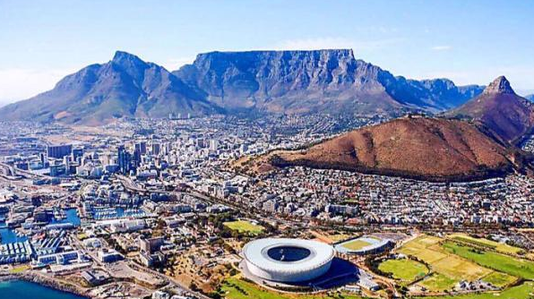

Slide 2
古老而神秘的大陆
——
非洲

Slide 3
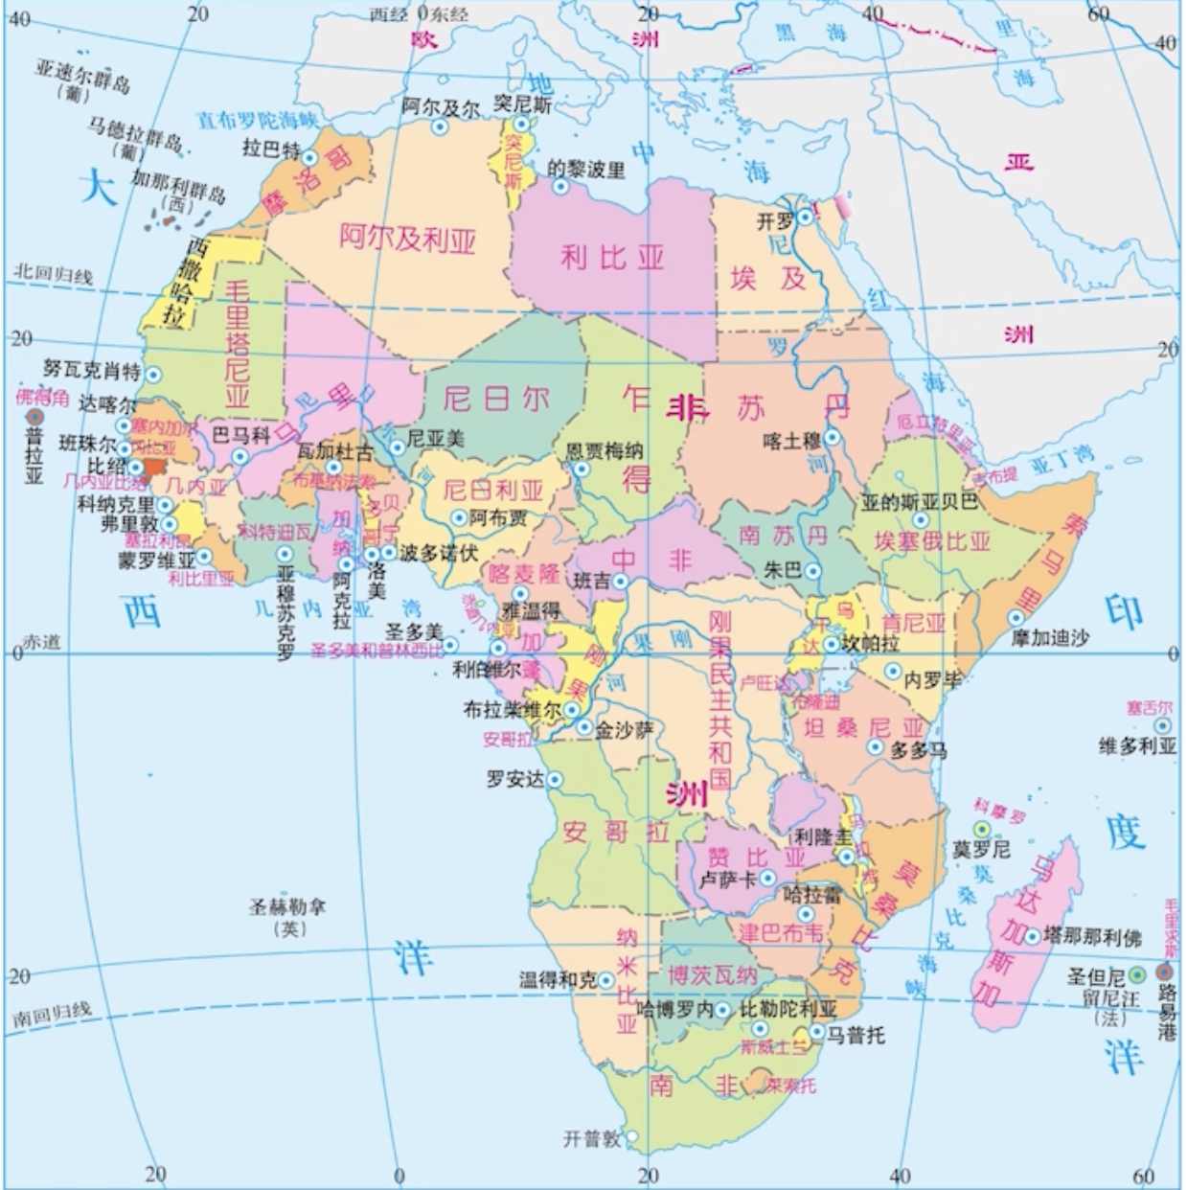
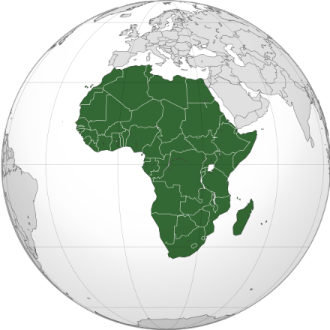
你能否描述一下非洲的地理位置？
地
中
大
海
半球位置：
红
经度：东半球
纬度：横跨南北半球
海
西
印
濒临海洋：
西临:大西洋
东临:印度洋
北临:地中海
东北临:红海
度
洋
洋

Slide 4
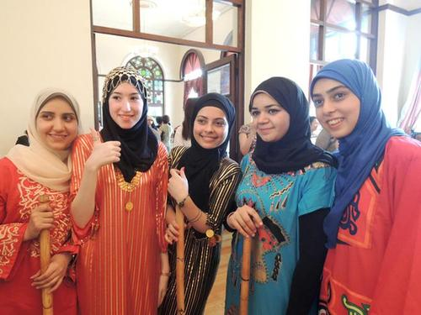
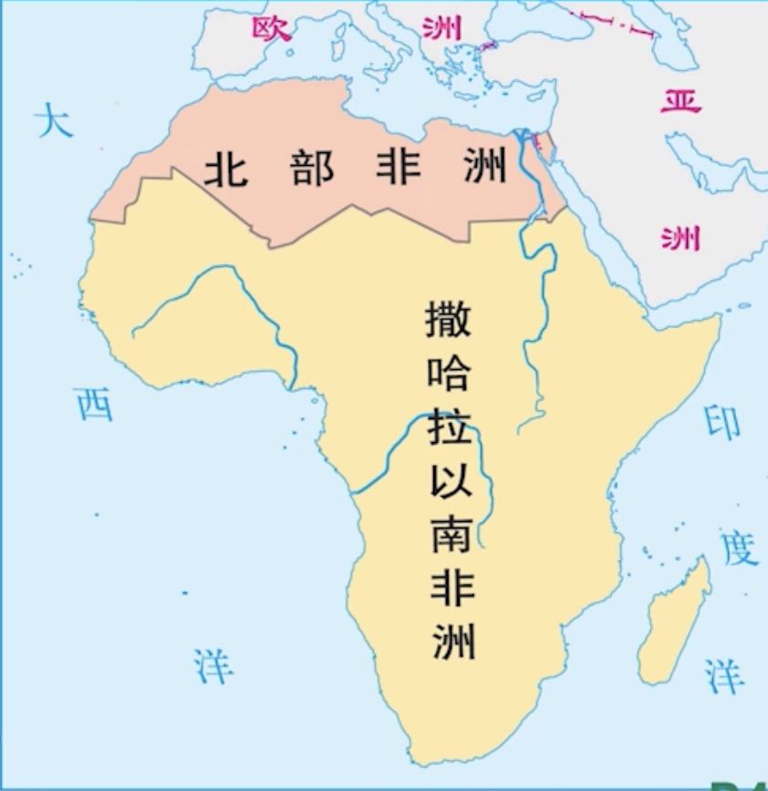

非洲面积大约为3020万平方公里，是世界第二大洲。
白色人种
地理环境
自然位置
人文环境
黑色人种

Slide 5
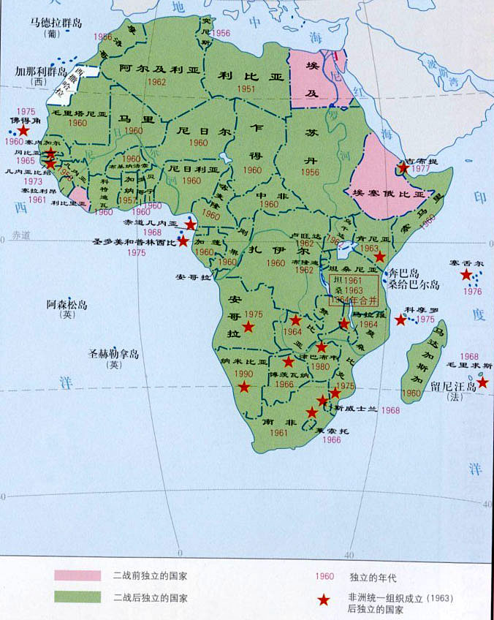
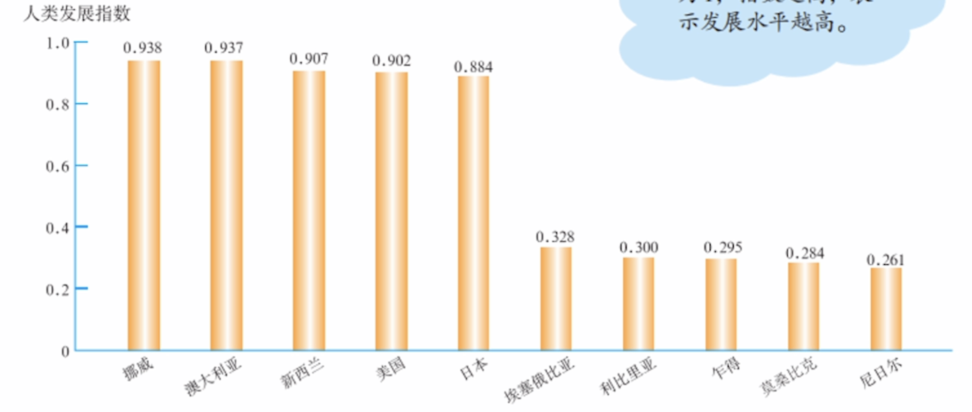
非洲是世界人口第二大洲（约12.86亿），但也是世界上经济发展最落后的大洲。
撒哈拉以南的非洲预期寿命低、教育水平低、生活质量低。
二战前：三个独立国家（埃及、埃塞俄比亚、利比里亚）
民族独立运动
现在：50多个独立国家（世界上国家数量最多的大洲）

Slide 6
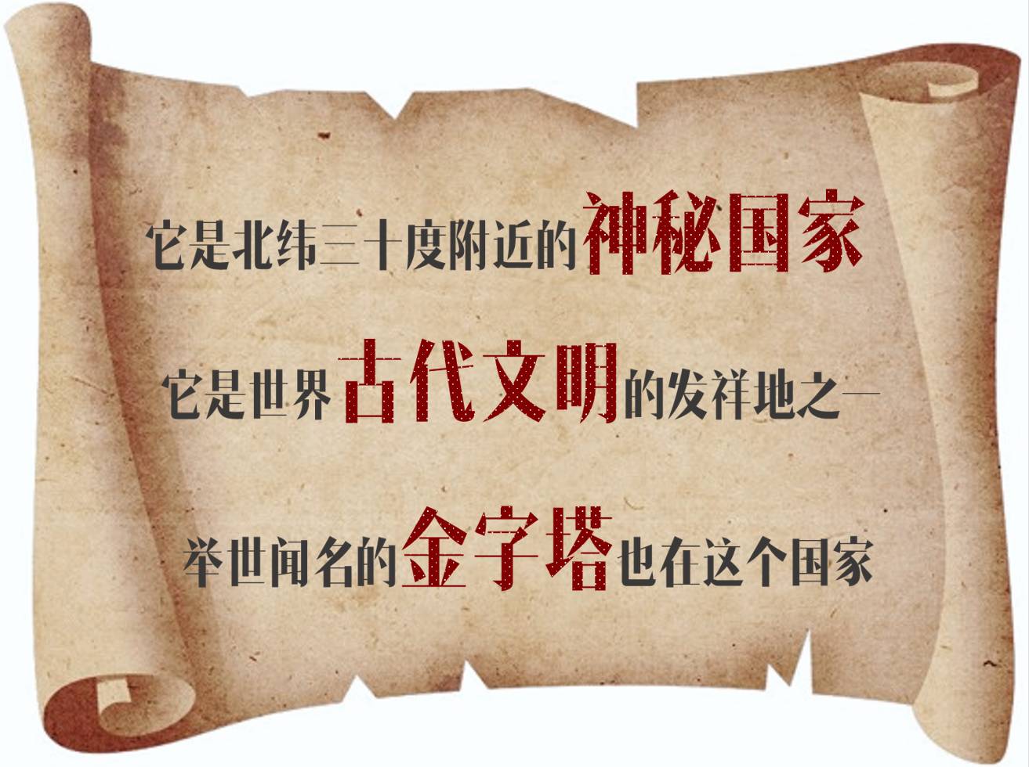
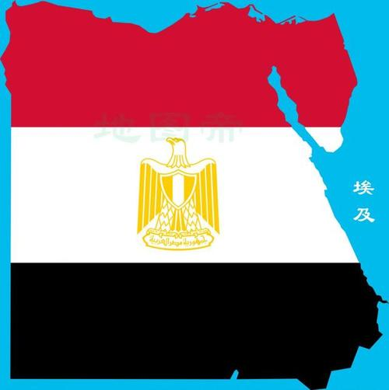
埃及
世界四大文明古国
非洲人口第二大国（仅次尼日利亚）
非洲第二大经济体（仅次南非）
主要语言：阿拉伯语
主要宗教：伊斯兰教
阿拉伯国家、伊斯兰国家

Slide 7
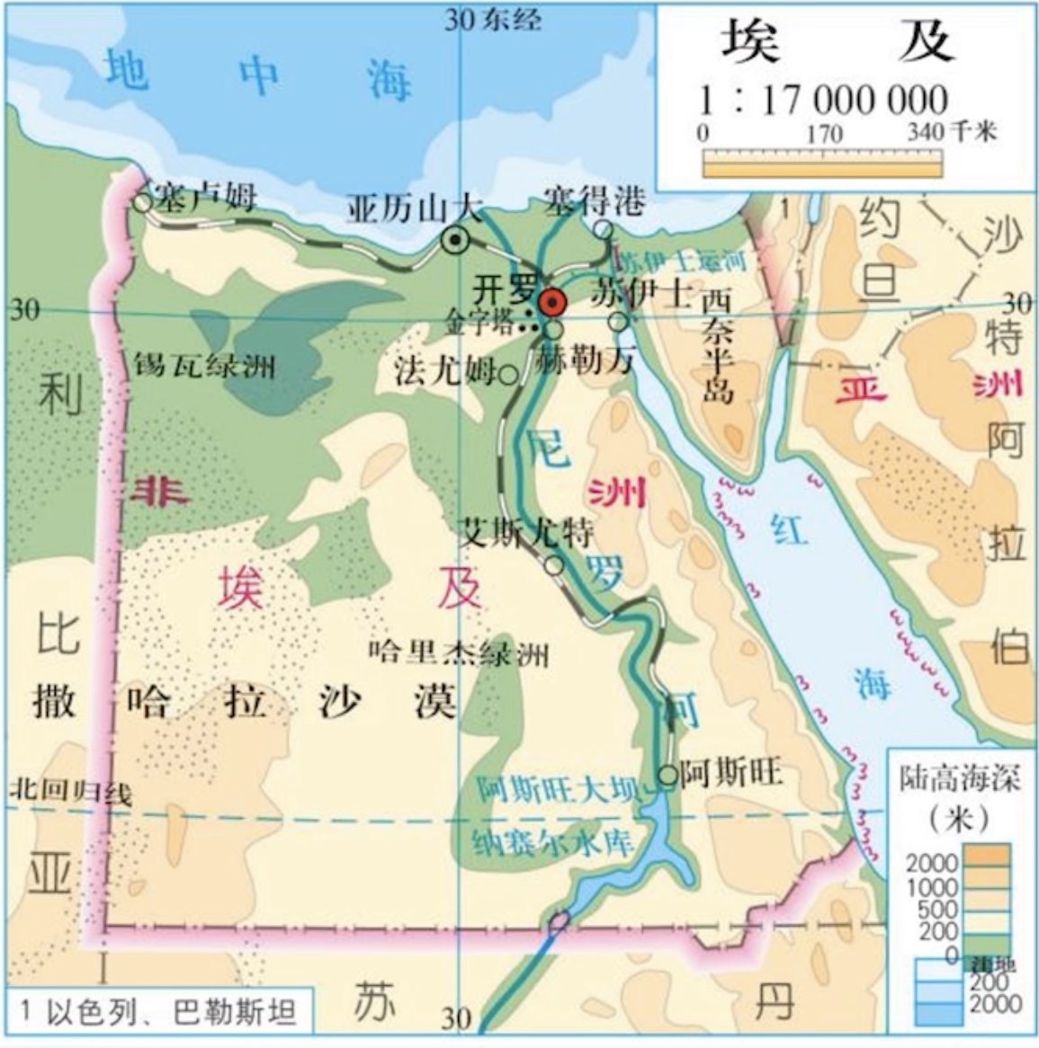
你能否描述一下埃及的地理位置？
经度：东半球
纬度：北半球
半球位置：
陆上邻国、相邻海洋：
东接：红海、以色列、巴勒斯坦
西接：利比亚
北接：地中海
南接：苏丹

Slide 8

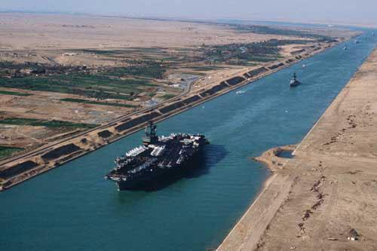
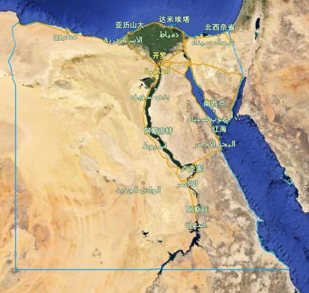
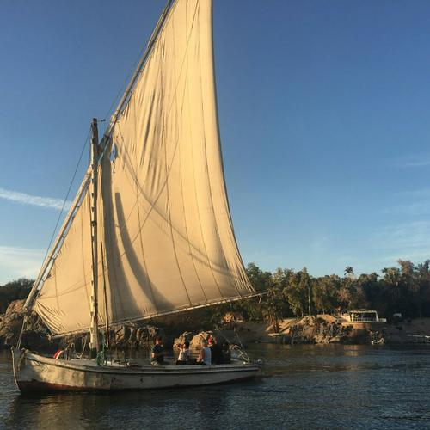
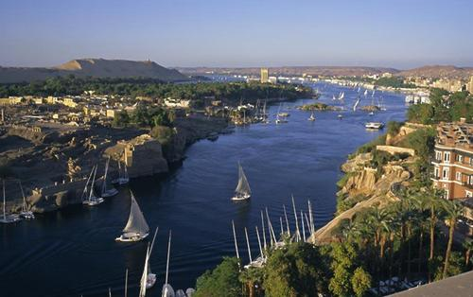
埃及为什么能成为非洲经济最发达的发展中国家之一呢？
苏伊士运河
尼罗河
苏伊士运河、尼罗河为埃及带来了巨大的财富资源。

Slide 9
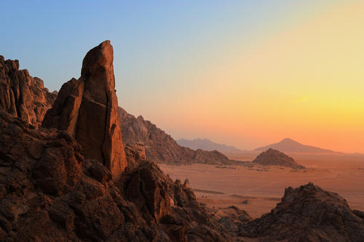
苏伊士运河
地图册P14
西
东
洲界线
亚历山大
开罗
苏伊士运河是亚洲和非洲的分界线。
西奈半岛
苏伊士运河全部从埃及领土通过。
西奈山
埃及是一个横跨亚、非大陆的非洲国家。

Slide 10
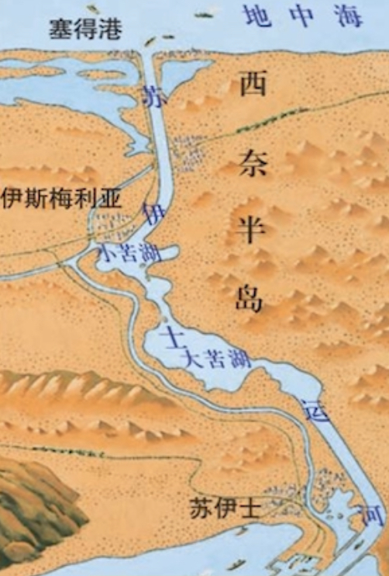
罗马（意大利）
苏伊士运河连接红海与地中海，连接大西洋与印度洋。
苏伊士运河
如何将一批货物从亚丁（也门）运送到罗马（意大利）？
传统航线—好望角航线
亚丁湾、印度洋、好望角、大西洋、直布罗陀海峡、地中海
亚丁（也门）
现代航线—苏伊士运河航线
红海、苏伊士运河、地中海
两条航线总长相差8000公里
缩短航程、降低风险、节省时间与费用
苏伊士运河大大缩短了从亚洲到欧洲的距离—“东方伟大的航道”

Slide 11
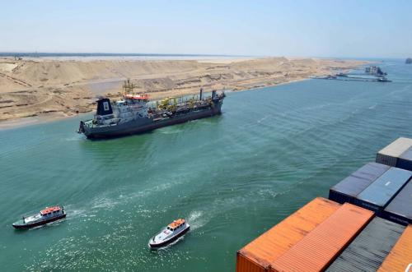
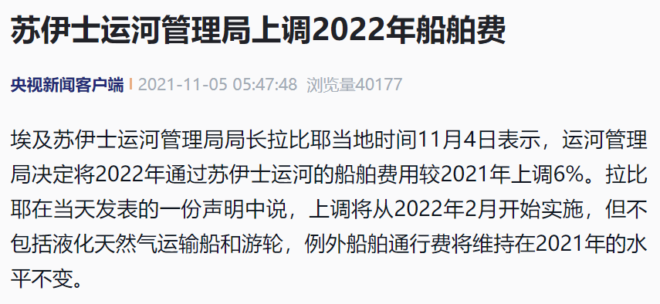
目前12%的全球贸易、25%的全球集装箱经由苏伊士运河流通。
2019年共有1.9万艘船通过该运河，运载的货物重达12.5亿吨。
运送的货物包括：石油、纸浆、家具家电、咖啡、茶叶、牛羊。
运河税收是埃及外汇收入的主要来源之一。

Slide 12
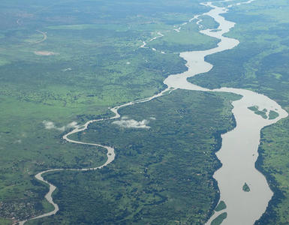
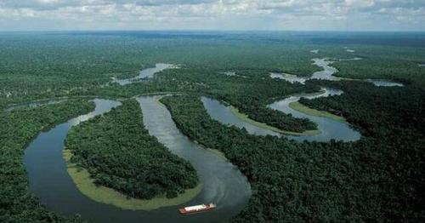
尼罗河
基本信息
流向
发源
注入
支流
自南向北
尼
埃塞俄比亚高原
白尼罗河
罗
地中海
青尼罗河
河
青尼罗河、
白尼罗河

Slide 13
比较四大洲最长河流的相关属性特征，你有什么发现吗？
河流名称 | 长度（km） | 流域面积（km²） | 多年平均径流量 （亿m³）
尼罗河 （非洲） | 约6600 | 2,900,000 | 800
亚马孙河 （南美洲） | 约6400 | 6,150,000 | 69300
长江 （亚洲） | 约6300 | 1,800,800 | 5800
密西西比河（北美洲） | 约6020 | 3,220,000 | 9600
为什么？
尼罗河是世界最长河，但平均径流量很少。

Slide 14
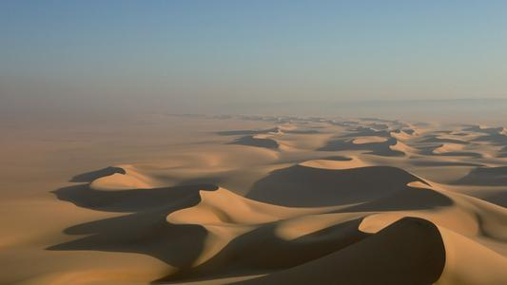
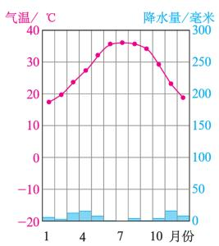
全埃及90%以上被沙漠覆盖
撒哈拉沙漠
埃及气候特点：全年炎热少雨。

Slide 15
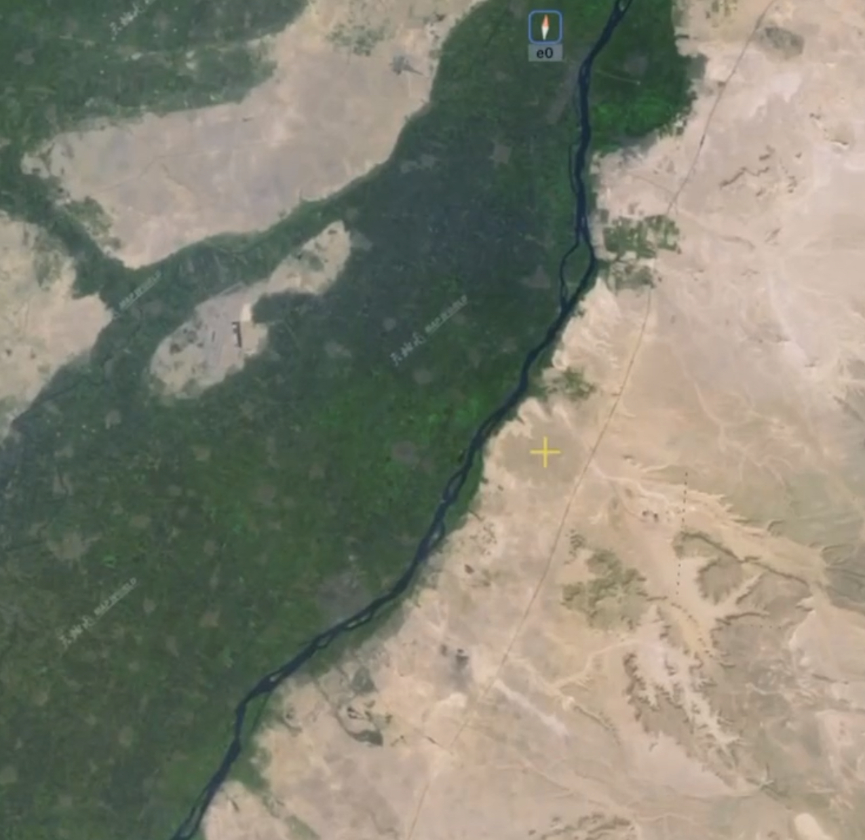
尼罗河沿岸及河口三角洲的“绿色走廊”是尼罗河给埃及的赠礼！
“绿
尼
色
走
罗
廊”
河

Slide 16
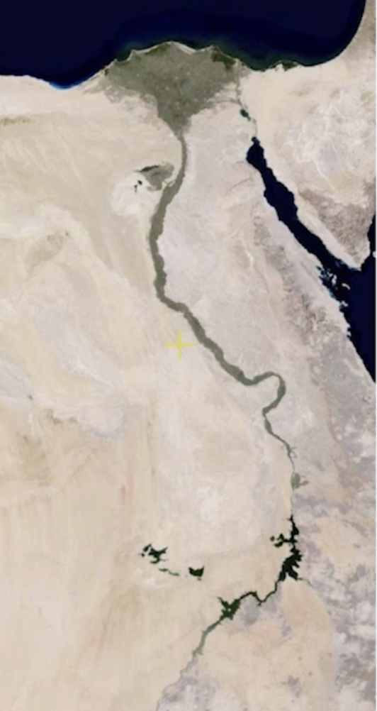
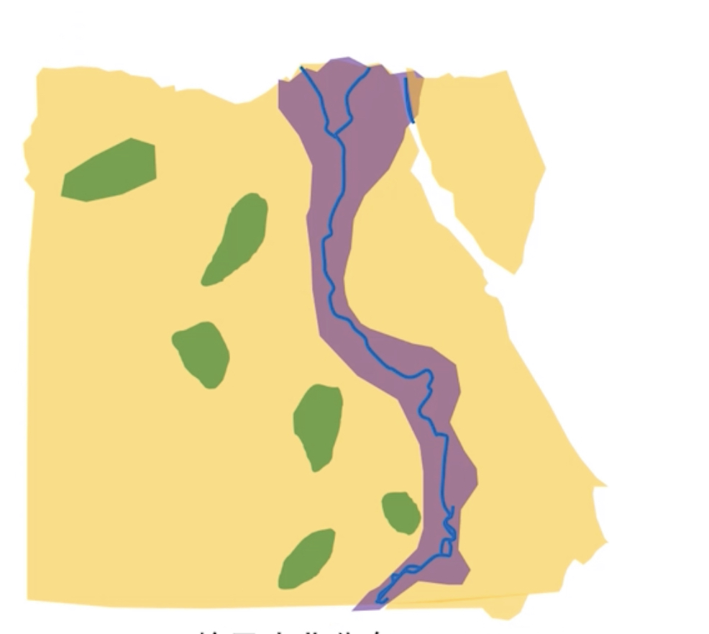

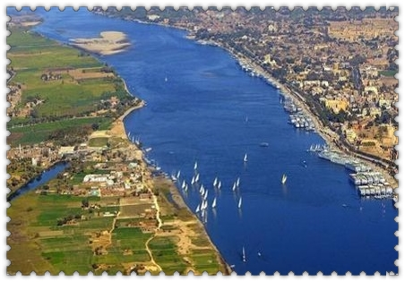
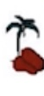
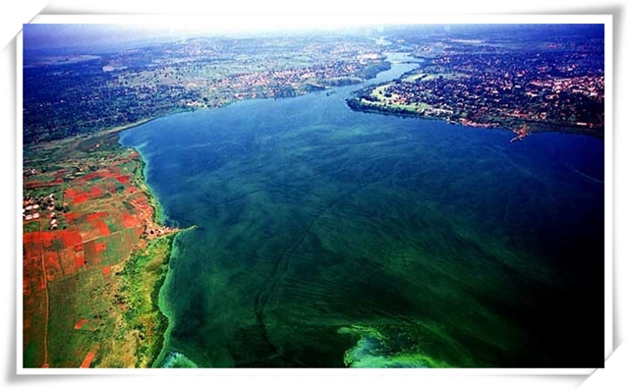
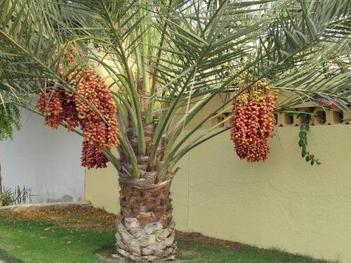
埃及水稻种植区域：尼罗河下游三角洲
埃及小麦、棉花种植区域：尼罗河中游两岸
“
绿色走廊
”
的赠礼
①
农业
埃及农业分布图（地图册P14）
灌溉农业
水稻
绿洲农业
小麦
棉花
枣椰树

Slide 17
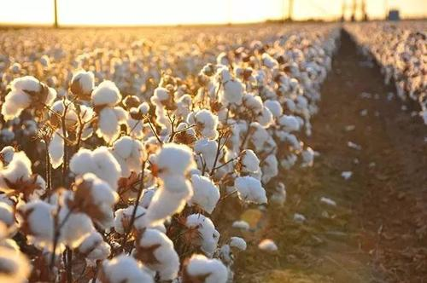
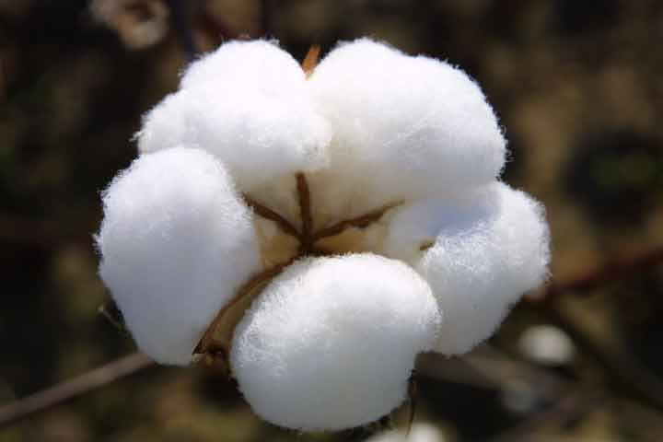
“
绿色走廊
”
的赠礼
①
农业
小链接——埃及“白金”
埃及长绒棉是埃及的优质棉，其最大特点为绒长，纤维长度超过31.8毫米，富蚕丝光泽，质地坚韧，染色效果好，是世界上价值最高的棉花，也是纺织工业的上等原料，具有极高的经济价值，素有“白金”之称。

Slide 18
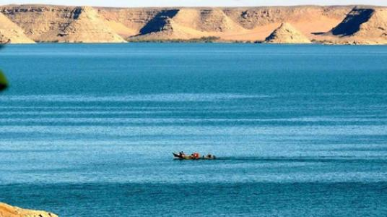
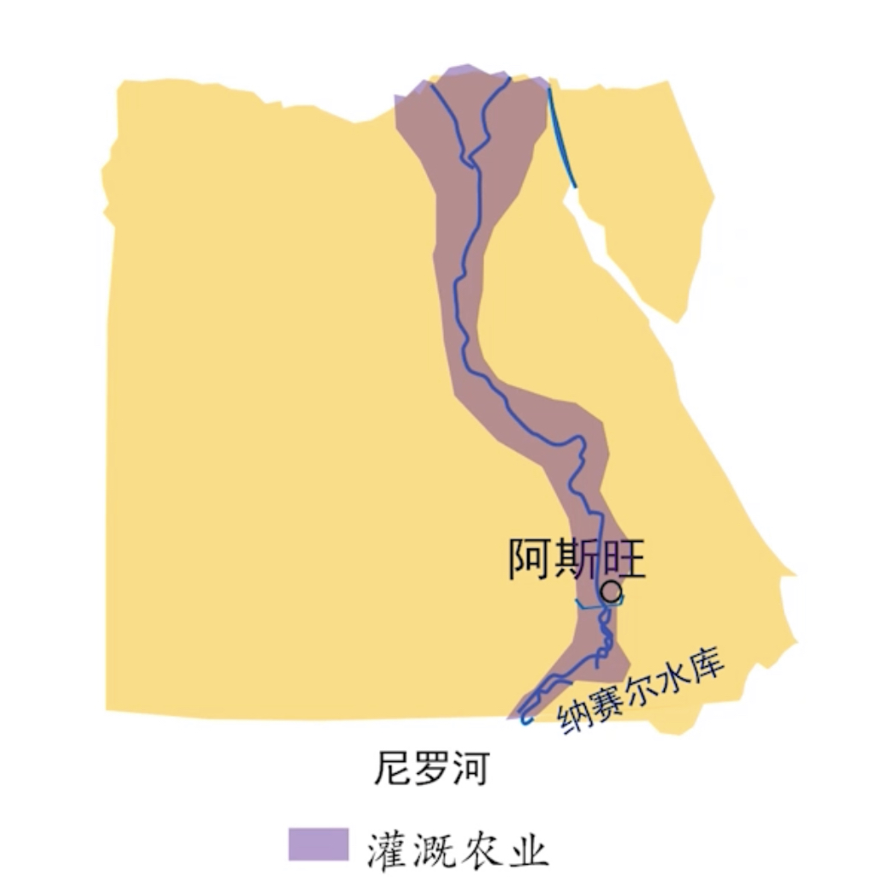
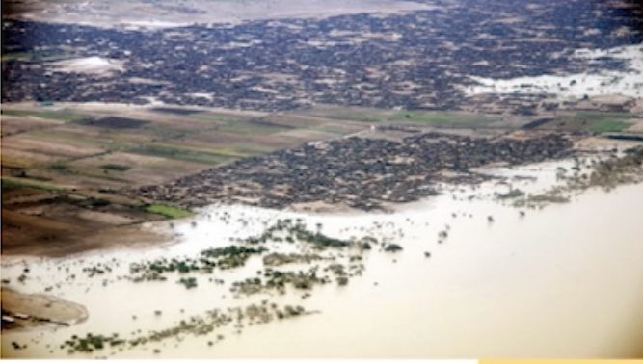
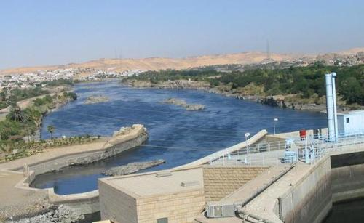
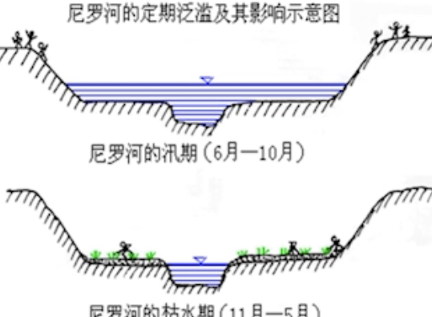
尼罗河的定期泛滥
“
绿色走廊
”
的赠礼
①
农业
为农田提供肥沃的土壤
给两岸居民带来不便
控制洪水、扩大灌溉面积
农田失去天然肥源
阿斯旺大坝
纳赛尔水库

Slide 19
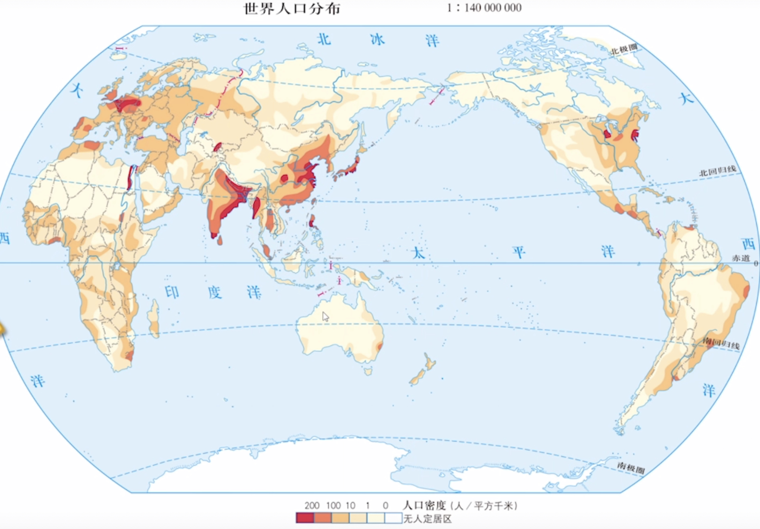
尼罗河两岸及三角洲地区为人口分布稠密区
“
绿色走廊
”
的赠礼
②
人口

Slide 20
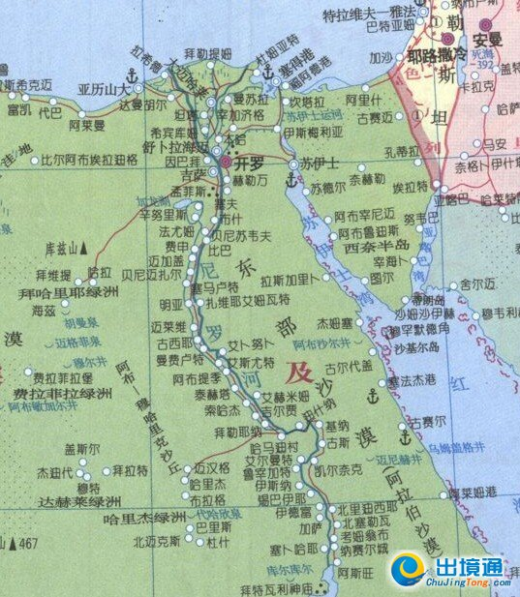
埃及的主要城市、城镇也主要分布在尼罗河两岸及三角洲地区
“
绿色走廊
”
的赠礼
③
城市

Slide 21
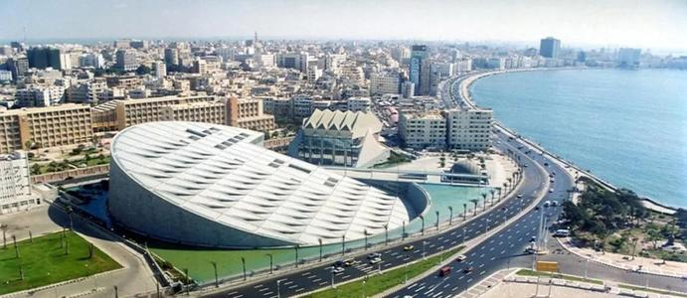
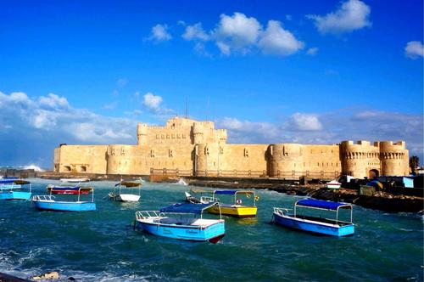
亚历山大
“
绿色走廊
”
的赠礼
③城市
地处地中海和尼罗河三角洲沿岸的亚历山大是埃及最大的港口。

Slide 22
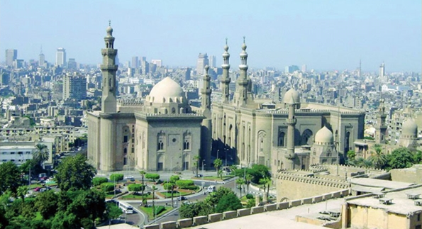
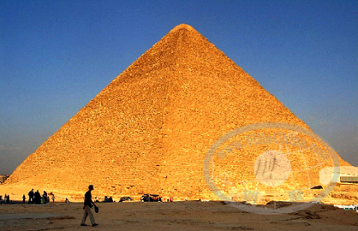
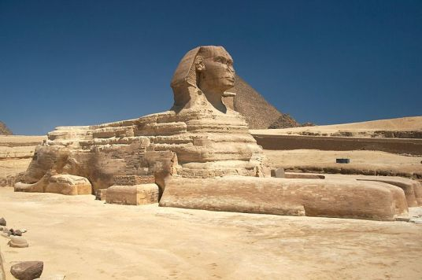
“
绿色走廊
”
的赠礼
④
旅游资源
穆罕穆德阿里清真寺
“
绿色走廊
”
的赠礼
③
城市
·
首都开罗
埃及的政治、经济和文化中心
非洲最大的城市
非洲重要的国际交通枢纽
世界驰名历史文化古城
“千塔之城”
胡夫金字塔
狮身人面像

Slide 23
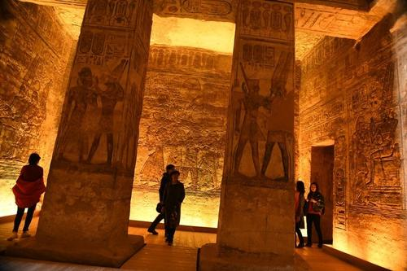
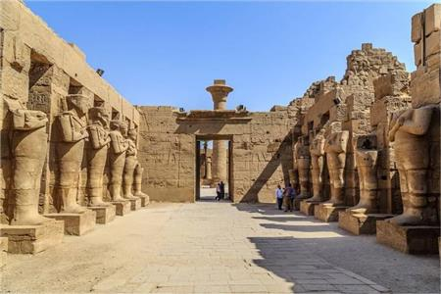


阿布辛拜勒神庙
“
绿色走廊
”
的赠礼
④
旅游资源
卡纳克神庙
图坦哈蒙国王墓
卢克索神庙

Slide 24
本章小节
自南向北流经沙漠地区
历史上有规律泛滥
沟通红海和地中海
沟通大西洋和印度洋
扼守欧、亚、非三洲的交通要道
苏伊士运河
尼罗河
”绿色长廊“ 集中分布在两岸和三角洲地区
农业生产（“白金”长绒棉）
人口
城市分布（首都开罗；最大港口亚历山大）
旅游景点（金字塔等古文明）
地跨亚、非两洲的古国——埃及
缩短航程
降低航运风险
节省时间、费用
运河税收、旅游业是埃及外汇的重要来源

Slide 25
练习册P17 第二大题
（1）国土跨亚洲和非洲两大洲。
（2）苏伊士运河连接红海和地中海，扼守欧、亚、非三洲交通要冲，成为沟通大西洋和印度洋的海上交通捷径。
（3）全国绝大部分地区温暖湿润，森林面积广大。
（4）在尼罗河两岸的绿洲和河谷地区生长的长绒棉世界闻名，素有“白金”之称。
（5）首都开罗是非洲最大的城市，它的西南面有世界著名的胡夫金字塔。
√
√
×
炎热干燥
沙漠
√
√

Slide 26
练习册P18 第四大题
（1）埃及是一个非洲国家。
（2）埃及是一个全部为沙漠所覆盖的国家。
（3）埃及是一个阿拉伯国家。
（4）埃及是一个伊斯兰国家。
（5）埃及是一个中东国家。
√
90%以上
×
√
√
√
中东地区：指从地中海东部南部到波斯湾沿岸的地区，包括西亚的大部分（阿富汗除外）与非洲的埃及、地处于俄罗斯边界的外高加索地区。

